Slide 1
Управління освіти, культури, молоді, спорту, соціального захисту та охорони здоров’я Горохівської міської ради Горохівський ліцей №2 Горохівської міської ради Луцького району Волинської області
ЕКОЛОГІЧНА ОЦІНКА ОСОБЛИВОСТЕЙ ПОШИРЕННЯ ЛИШАЙНИКІВ
У ПРИМІСЬКІЙ ЗОНІ
ГОРОХОВА
Роботу виконала:
учениця 10 класу
Шевчук Валентина
Науковий керівник:
Зінчук Галина Йосифівна,
вчитель біології
Горохів 2023

Slide 2
Метою дослідження
є вивчення та екологічна оцінка особливостей поширення ліхенофлори в приміській зоні м.Горохова з урахуванням впливу на них речовин-забруднювачів.

Slide 3
ЗАВДАННЯ:
проаналізувати аспекти виникнення ліхеноіндикації;
описати екологічні особливості зовнішньої та внутрішньої будови лишайників;
оцінити залежність розвитку слані лишайників від стану атмосферного повітря;
на основі отриманих відомостей розробити заходи щодо поліпшення екологічної ситуації населених пунктів району із застосуванням методу ліхеноіндикації.

Slide 4
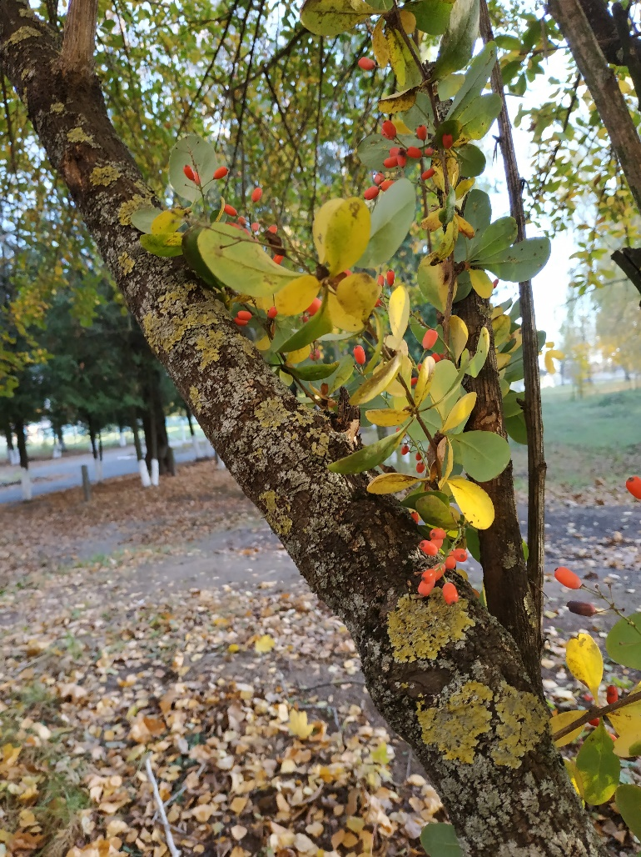
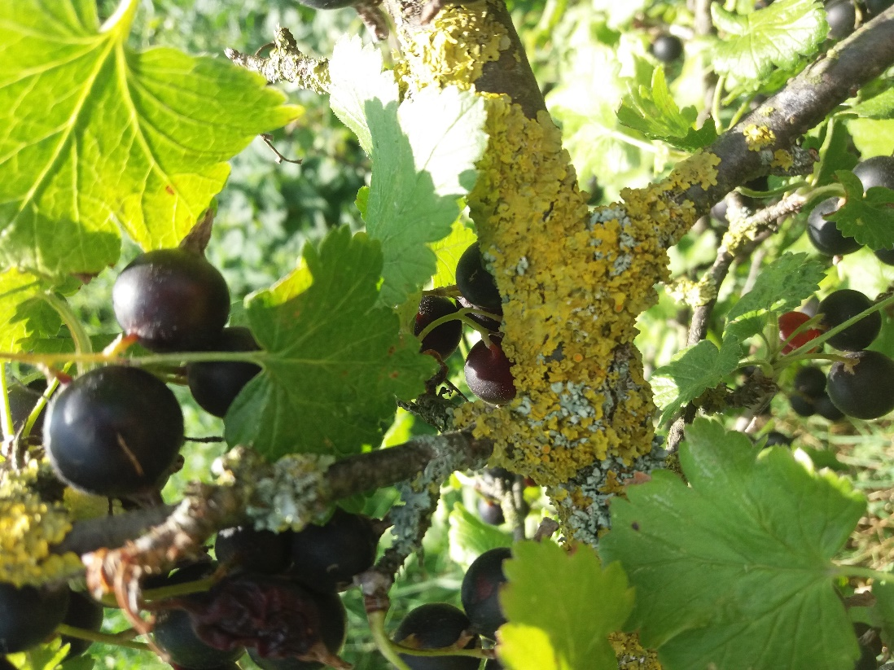
Об’єкт дослідження – ліхенофлора в приміській зоні м.Горохова.
.

Slide 5
Предмет дослідження – вплив речовин-забруднювачів на поширення лишайників, як індикаторів довкілля.

Slide 6
Наукова новизна:
Нами вперше проведено порівняння ліхенофлори різних експериментальних ділянок в межах приміської зони м.Горохова під впливом речовин-забруднювачів.

Slide 7
Методи дослідження:
загально-наукові: порівняння; оцінювання; аналіз; синтез; узагальнення;
метод визначення проективного покриття за допомогою рамки;
метод аналізу морфологічних змін;
картографічний метод;
статистична обробка результатів.

Slide 8
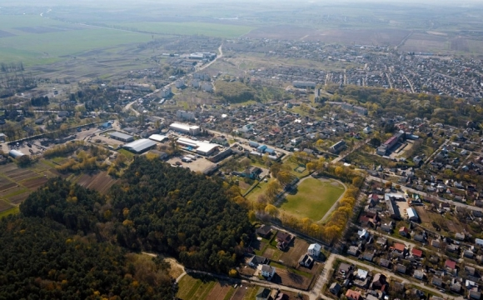
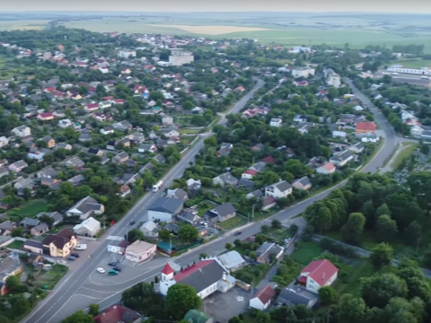
Район дослідження
Присадибна ділянка

Slide 9
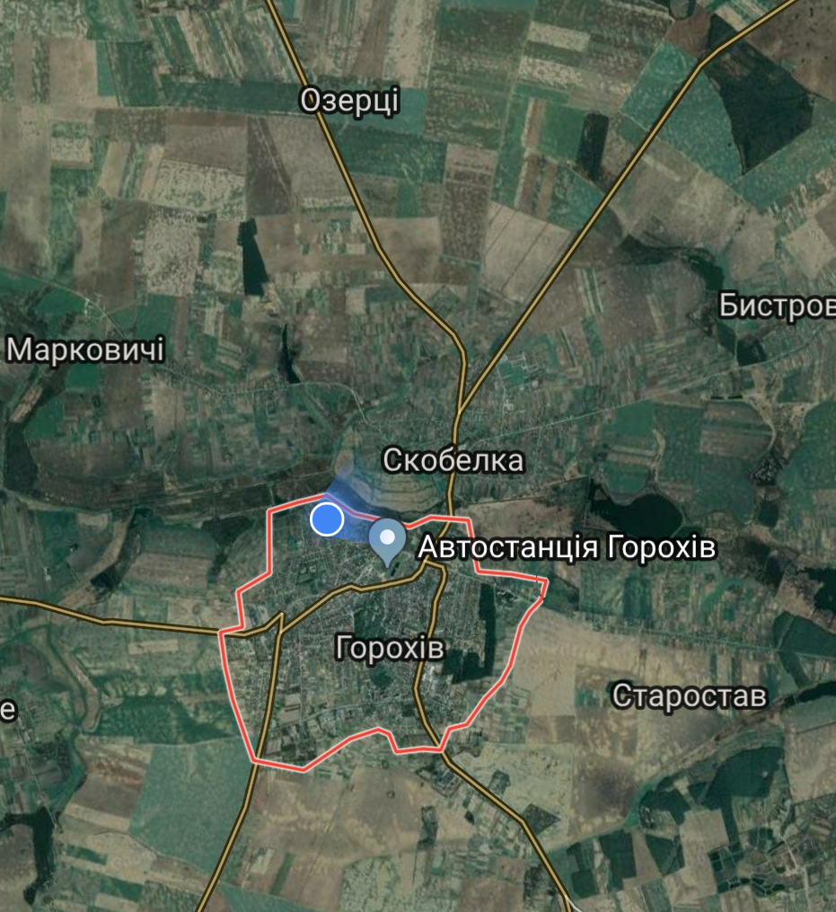
Район дослідження
Присадибна ділянка
Горохівсь-кий ліцей №2
Вул. Львівська
Парк м.Горохів

Slide 10
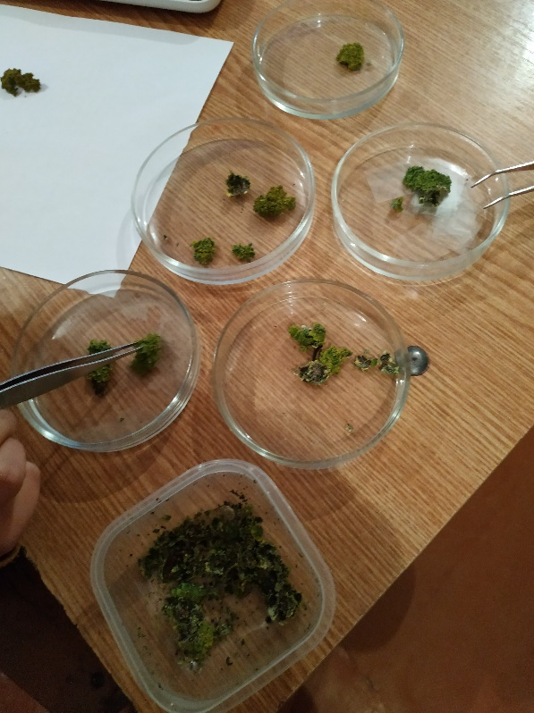
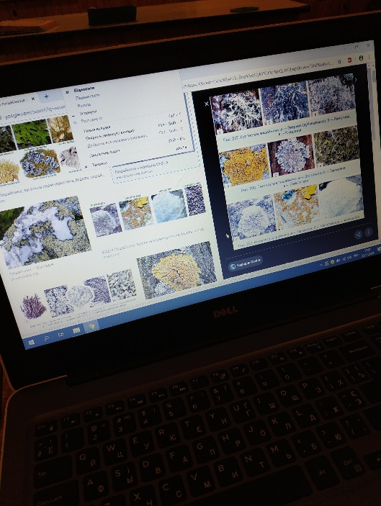
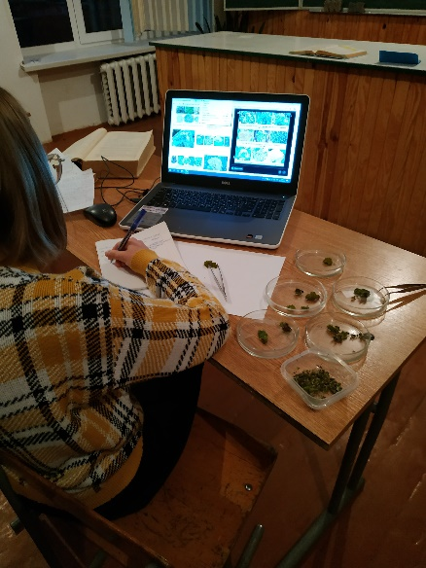
Робота над визначенням видів лишайників

Slide 11
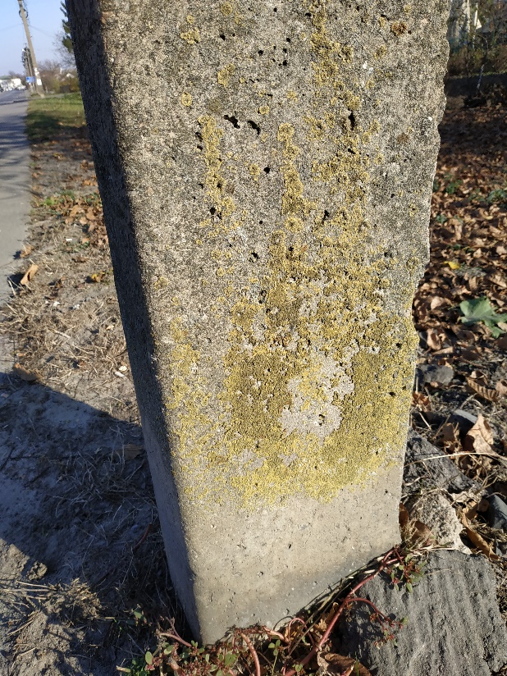
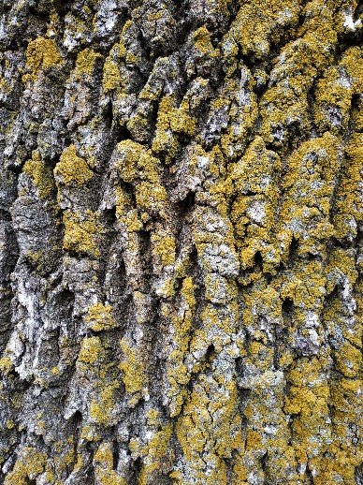
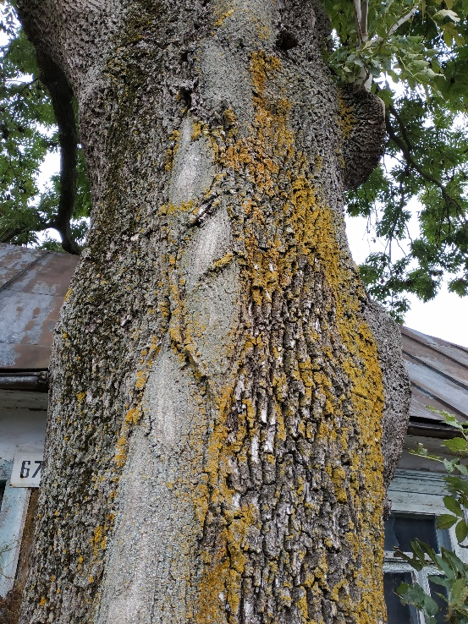
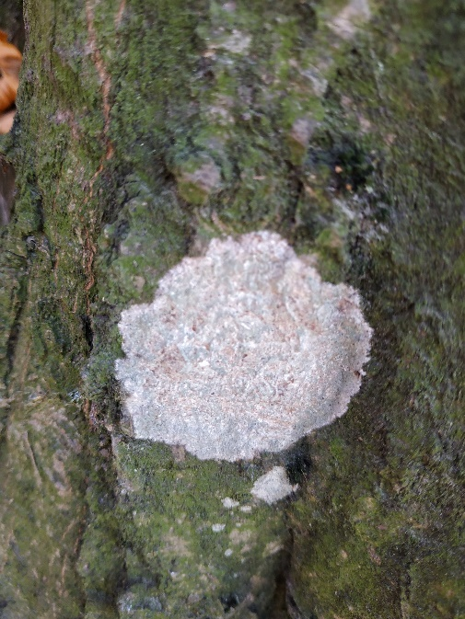
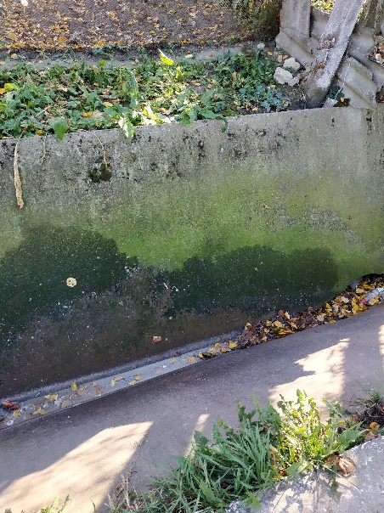
Види лишайників
Лишайник лециделла
(Lecidella sp. ,L.)
Леканора накипна
(Lecanora allophana, L.)
Сколіціоспорум зелений
(Scoliciosporum green, L.)

Slide 12
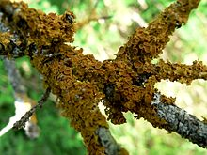
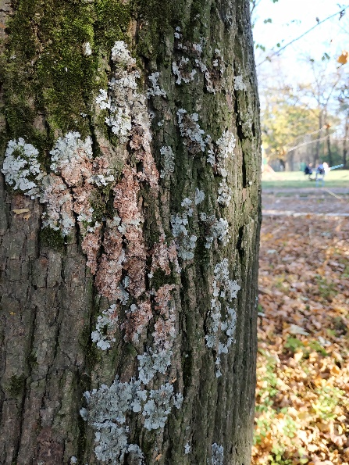
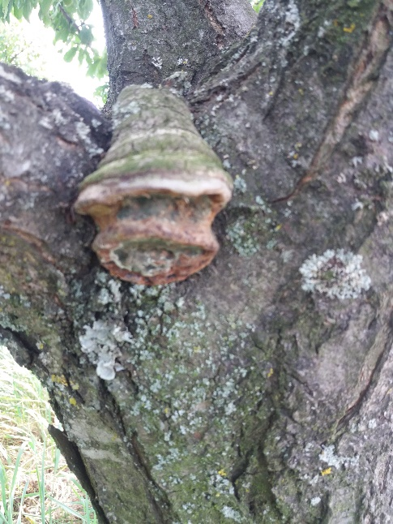
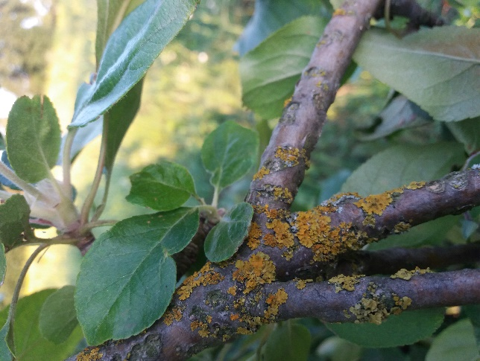
Види лишайників
Пармелія борозенчаста
(Parmélia sulcáta. L.)
Евернія сливова
(Evernia prunastri. L.)
Ксанторія настінна
(Xanthoria parietina, L.)
Лишайник лециделла
(Lecidella sp. ,L.)

Slide 13
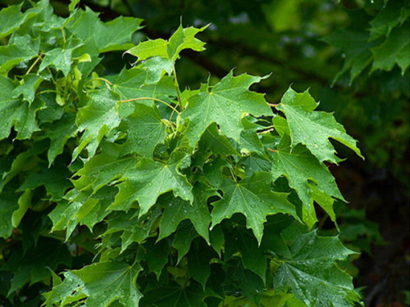
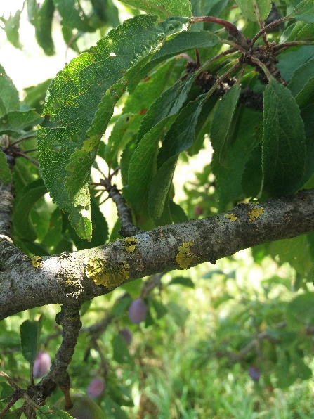
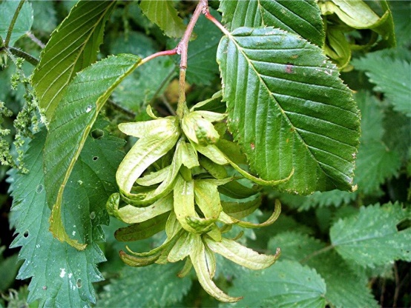
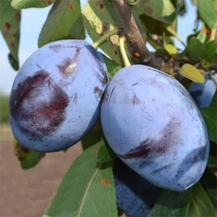
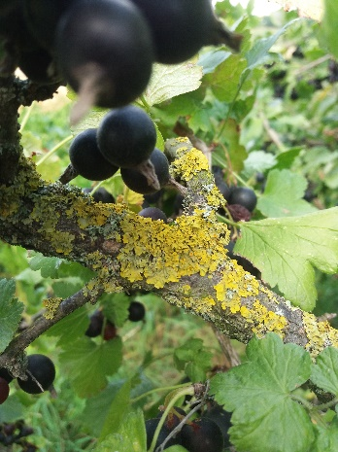
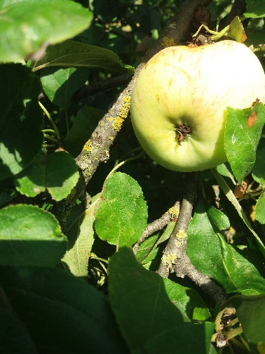
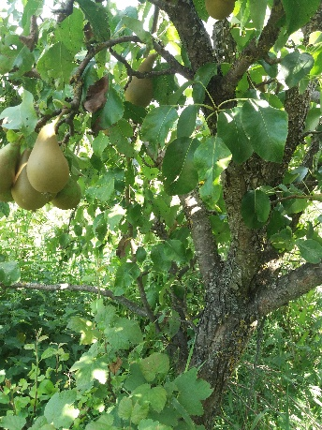
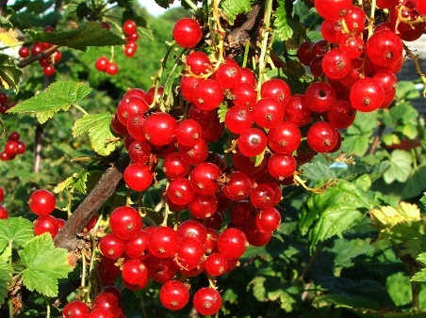
Субстрати вивчення
Клен гостролистий
Граб звичайний
Слива венгерка
Смородина чорна, червона
Яблуня Голден
Груша Бере Боск

Slide 14
Метод Браун-Бланке (ступінь проективного покриття деревного стовбура лишайниками) вул.Паркова-контрольна ділянка
Загальна кількість видів лишайників,%: | Дерева |  |  |  |  |  |  |  |  |  | Загальна кількість
 | 1 | 2 | 3 | 4 | 5 | 6 | 7 | 8 | 9 | 10
кущисті | 1 | - | - | 1 | 1 | - | - | - | 1 | - | 0.4
листуваті | 3 | 7 | 22 | 2 | 8 | 7 | 13 | 7 | 15 | 5 | 8.9
накипні | 12 | 3 | 35 | 21 | 18 | 31 | 23 | 13 | 17 | - | 17.3
Ступінь покриття стовбура дерева лишайниками,% | 16 | 10 | 57 | 24 | 27 | 38 | 36 | 20 | 33 | 5 | 26.6

Slide 15
Метод Браун-Бланке (ступінь проективного покриття деревного стовбура лишайниками) Присадибна ділянка с. Озерці
Загальна кількість видів лишайників,%: | Дерева |  |  |  |  |  |  |  |  |  | Загальна кількість
 | 1 | 2 | 3 | 4 | 5 | 6 | 7 | 8 | 9 | 10
кущисті | 1 | - | - | 2 | 1 | - | - | - | 2 | - | 0.6
листуваті | 3 | 1 | 2 | 2 | 3 | 2 | 1 | 1 | 3 | 1 | 1.8
накипні | 20 | 15 | 18 | 19 | 16 | 15 | 22 | 18 | 17 | 21 | 18.1
Ступінь покриття стовбура дерева лишайниками,% | 24 | 16 | 20 | 22 | 21 | 17 | 23 | 19 | 20 | 22 | 20.5

Slide 16
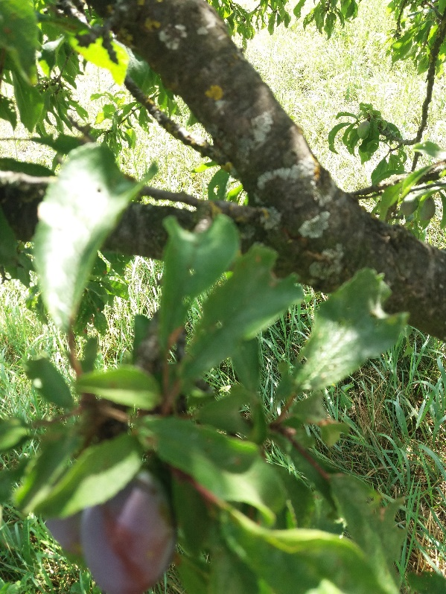
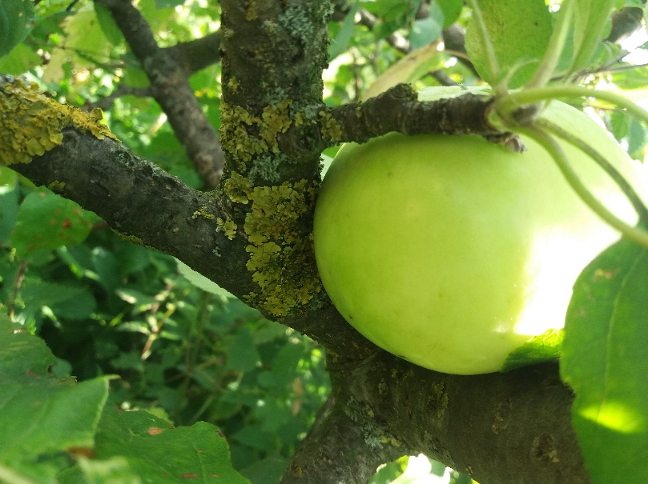
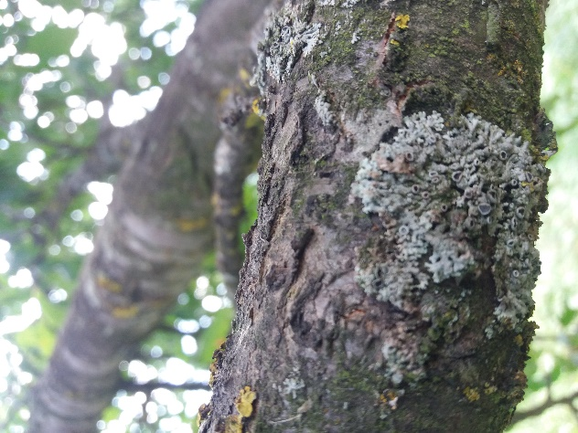

Slide 17
Метод Браун-Бланке (ступінь проективного покриття деревного стовбура лишайниками)
Шкільне подвір’я
Загальна кількість видів лишайників,%: | Дерева |  |  |  |  |  |  |  |  |  | Загальна кількість
 | 1 | 2 | 3 | 4 | 5 | 6 | 7 | 8 | 9 | 10
кущисті | - | - | - | - | - | - | - | - | - | - | -
листуваті | 1 | 2 | 3 | 1 | 3 | 2 | 2 | 1 | 1 | 2 | 1.8
накипні | 5 | 9 | 8 | 7 | 9 | 6 | 8 | 9 | 6 | 7 | 7.4
Ступінь покриття стовбура дерева лишайниками,% | 6 | 11 | 11 | 8 | 12 | 8 | 10 | 10 | 7 | 9 | 9.2

Slide 18
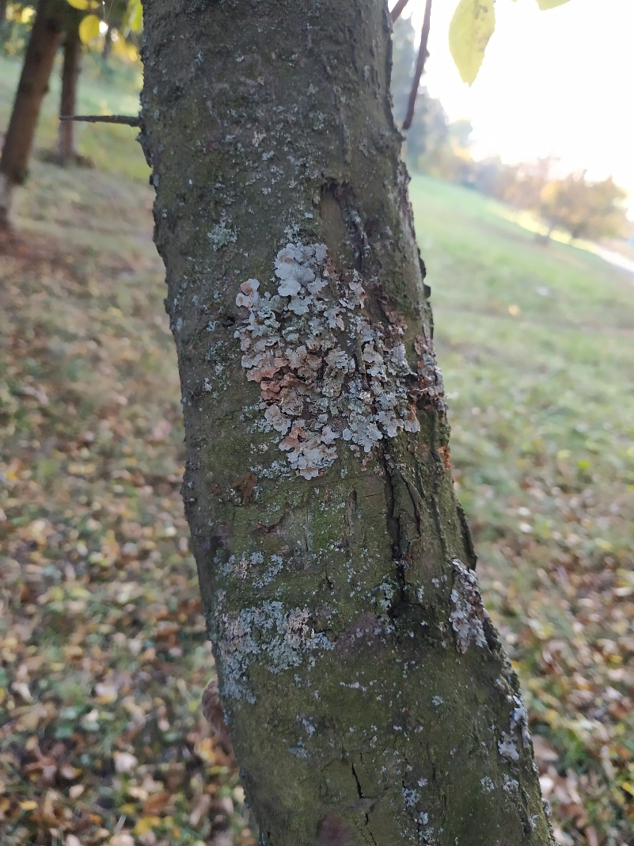

Slide 19
Метод Браун-Бланке (ступінь проективного покриття деревного стовбура лишайниками)
вул. Львівська
Загальна кількість видів лишайників,%: | Дерева і кущі |  |  |  |  |  |  |  |  |  | Загальна кількість
 | 1 | 2 | 3 | 4 | 5 | 6 | 7 | 8 | 9 | 10
кущисті | - | - | - | - | - | - | - | - | - | - | -
литуваті | 1 | 2 | 1 | 3 | 4 | 2 | 2 | 2 | 1 | 2 | 2.0
накипні | 1 | 2 | 3 | 2 | 1 | 3 | 3 | 4 | 2 | 2 | 2.3
Ступінь покриття стовбура дерева лишайниками,% | 2 | 4 | 4 | 5 | 5 | 5 | 5 | 6 | 3 | 4 | 4.3

Slide 20
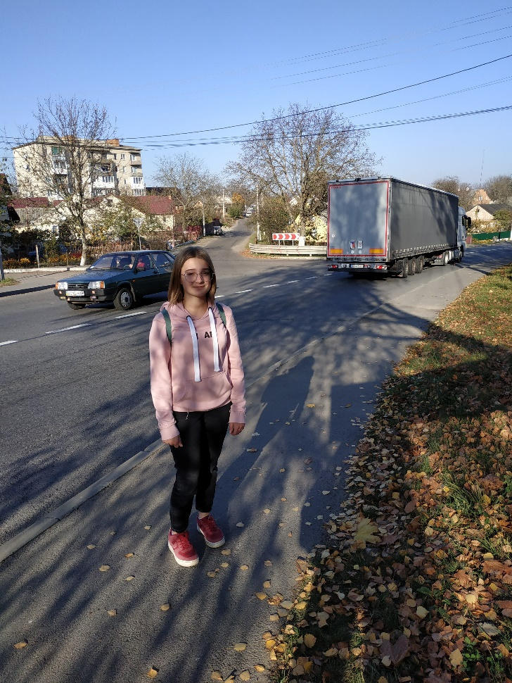
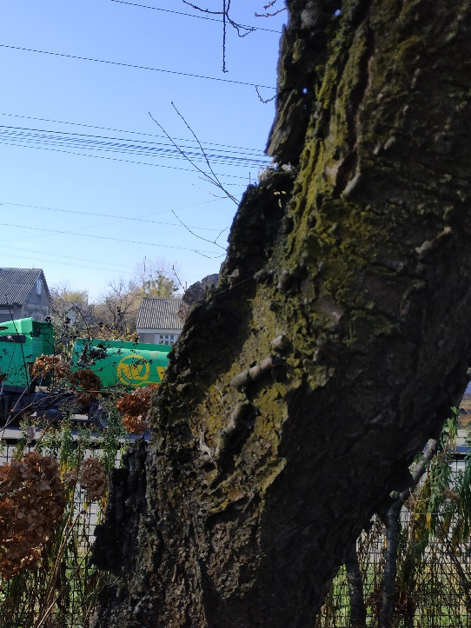
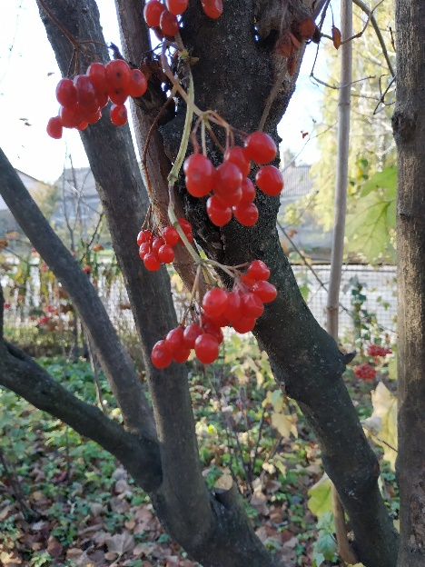

Slide 21
Інтенсивність
руху автотранспорту
Назва дослідної ділянки | 8⁰⁰, шт./год | 13⁰⁰, шт./год. | 18⁰⁰, шт./год | Середнє значення
Вул.Львівська | 971 | 974 | 973 | 972
Горохівський ліцей № 2 | 382 | 377 | 383 | 380
Вул.Паркова (парк міста) | 143 | 178 | 162 | 161
Центр. вулиця с.Озерці | 243 | 240 | 252 | 245

Slide 22
Практичні рекомендації
Результати нашого дослідження рекомендуємо використати для:
виявлення небезпечних зон забруднення повітря у м.Горохові та його околицях;
вивчення техногенного навантаження при подальших дослідженнях екологічного стану повітря приміської зони м. Горохова із застосуванням методу ліхеноіндикації;
поліпшення екологічного стану населених пунктів району за рахунок переходу автотранспорту на менш шкідливі види палива (газ,сонце, біосинтетичне паливо чи електромобілі та ін.).

Slide 23
ВИСНОВКИ
Ліхеноіндикація - перспективний метод біоіндикації.
Серед еколого-субстратних груп лишайників з метою оцінки стану повітряного середовища найкраще використовувати епіфіти, а найбільш стійкими до забруднення повітря SO2 є накипні форми лишайників.
Забруднення середньої величини повітря спостерігається на шкільному подвір’ї, парку, а найбільше забрудненою ділянкою є вул. Львівська, ступінь покриття якої становить всього 4.3%.
Для поліпшення екологічного стану повітря у десятикілометровій зоні дослідження потрібен негайний перехід автотранспорту на менш шкідливі види палива (газ, біосинтетичне паливо та ін.)

Slide 24
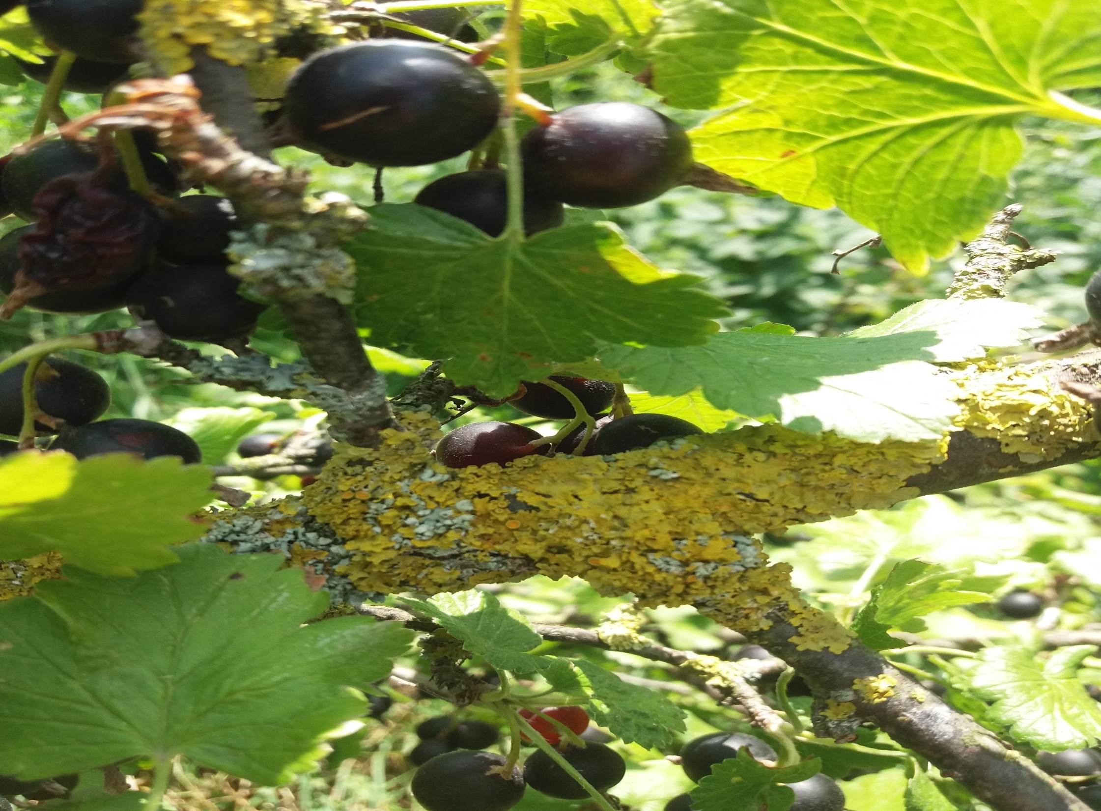
Дякую за увагу!

